Slide 1




Produced by :
Rayen Ben Hamed & Habib Away
Ala Ameur & Rayen Bargaoui
Class:?2nd Year BTP?Management Information Technology
Year of Training:
2024 – 2025

Slide 2

Conception et développement d'une plateforme de gestion environnementale
Produced by :
Rayen Ben Hamed & Habib Away
Ala Ameur & Rayen Bargaoui
Classe : 2e année BTP Informatique de gestion
Année de formation
:2024 – 2025

Slide 3


Constat & Problématique
🌍 L’agriculture en difficulté :
Gestion
manuelle
inefficace
Dépendance
à
l’électricité
Coûts de production élevés
Impact du changement climatique

Slide 4


Solution proposée
💡 Solaris Pro : plateforme intelligente de gestion environnementale
Irrigation automatisée par capteurs
IA pour surveiller la santé des cultures
Interface utilisateur intuitive
Utilisation de l’énergie solaire (autonomie énergétique)

Slide 5




Objectifs du projet:
🎯 Offrir une solution :
Intelligente
Économique
Simple à utiliser
Écologique

Slide 6

Technologies utilisées :
🧠 Intelligence Artificielle
🌞 Panneaux solaires
🌱 Capteurs d’humidité du sol
📡 Télécommande à distance
🔗 Blockchain (Hedera)

Slide 7
Fonctionnalités clés
🏆 Nos points forts :
✅ Gestion de l’irrigation
goutte-à-goutte
✅ Analyse prédictive de l’eau
✅ Traitements automatiques
des cultures

Slide 8
Valeur ajoutée :
💰 Moins de coûts pour les agriculteurs
🔥 Solaris Pro c’est :
💧 Moins de gaspillage d’eau
⚡️ Plus d’autonomie
🌿 Une agriculture plus verte

Slide 9
Marché & Opportunité
📈 Un marché en forte demande :
Afrique du Nord : besoin urgent de solutions durables
Monde : agriculture intelligente = 34 milliards $ en 2027
Ouverture vers les subventions & partenariats publics

Slide 10

Fonctionnalités clés
🏆 Nos points forts :
✅ Gestion de l’irrigation
goutte-à-goutte
✅ Analyse prédictive de l’eau
✅ Traitements automatiques
des cultures

Slide 11
Fonctionnalités clés
🛡️ Par rapport aux concurrents :
Solution complète et intégrée
Coût réduit grâce à l’énergie solaire
Stockage sécurisé des données (blockchain)

Slide 12



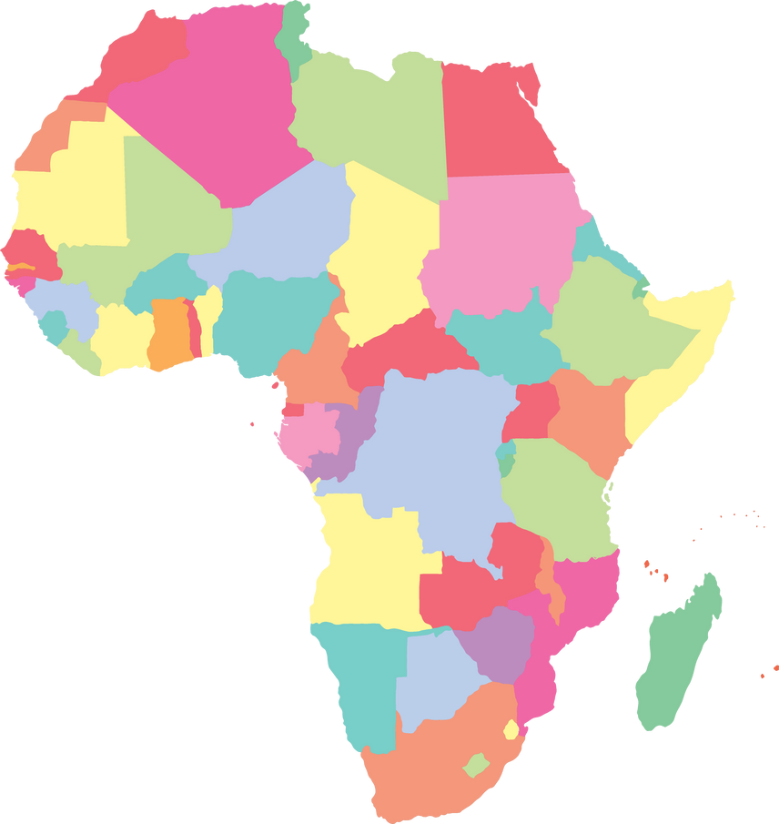
Feuille de route (Roadmap)
🚀 2025 : Lancement local
🌍 2026 : Partenariats régionaux
📡 2027 : Exportation Afrique/Moyen-Orient
🔗 2028–2029 : Intégration complète Hedera Blockchain

Slide 13
Conclusion & Équipe
🌟 Solaris Pro = L’avenir de l’agriculture durable
👥 Équipe motivée & compétente
✅ Prête à impacter le monde agricole

Slide 14




👥 Équipe et expertise
Rayen Ben Hamed - Habib Away - Ala Ameur - Rayen Bargaoui
PDG de SOLARIS PRO
En HTML5/CSS3/JS et plateformes web responsives
Axé sur les interfaces intuitives
Certifié Hedera (Hedera Hashgraph Foundation)

Slide 15
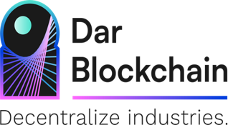



🙏 Merci pour votre attention !

